Slide 1

Bestyrelsesmøde
18. april 2018
Sted EL-TA Hørning

Slide 2
Dagsorden
Godkendelse af referat fra sidste møde 18 januar.
  Pensions, notat underskrives
  Flemming underskriver sidste referat
Økonomi frem til dato
Køreplan for generalforsamlingen
Gennemgang af medlemsmødet
Medlemssituationen
Uddannelse
  Opkvalificeringsforløb
  Lærlingeuddannelser
  Korte uddannelser, Automatikmontør/elmontør
Orientering fra direktøren
  Herunder tur til Rittal & efterårsturen til London
Eventuelt
  Næste møde placering?

Slide 3
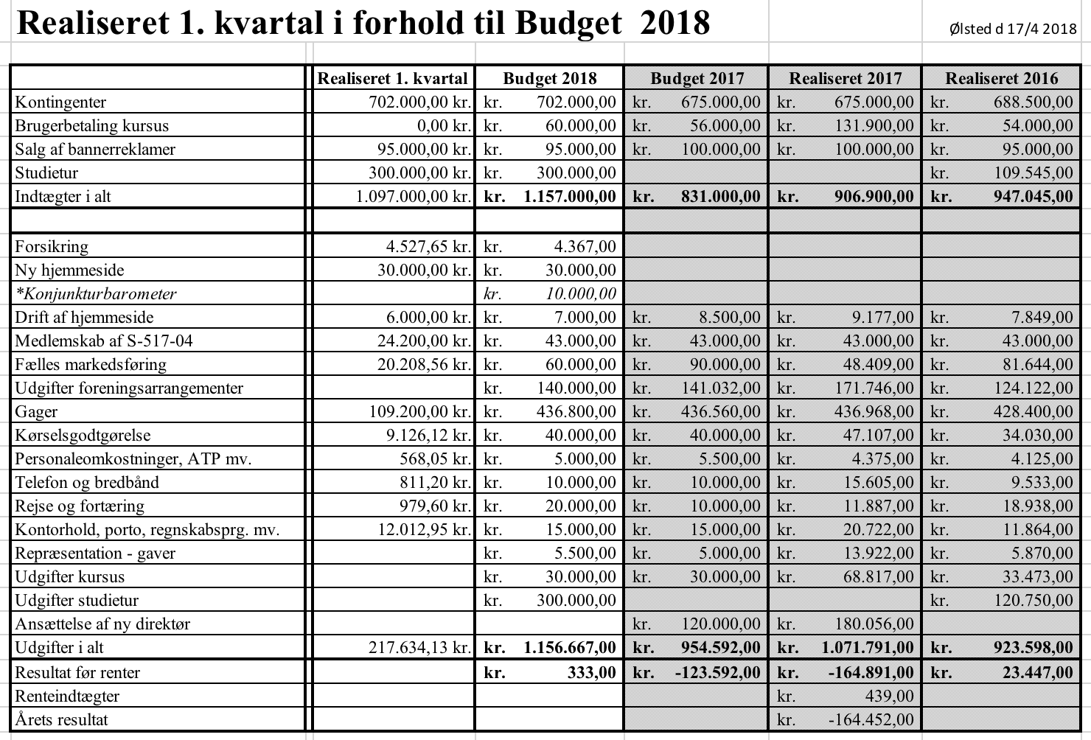
2. Økonomi frem til dato

Slide 4
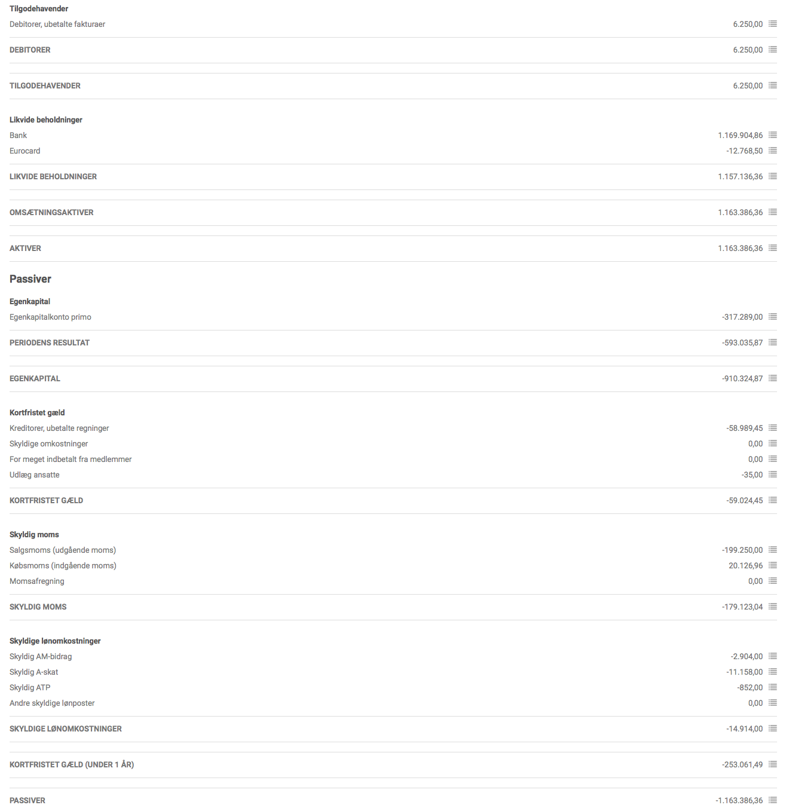
Balancen 1. kvartal
Balancen pr. 31. marts

Slide 5
Generalforsamlingen 2018

Slide 6
Medlemssituationen pr. 17. april 2018
Nye medlemmer i 2018:
  PC Schematic
  IGE-XAE (Caddy)
  Eplan
Opsagt hjemmeside bannerreklame
  Eegholm
Pr. 1 januar 2018 ser medlemssituationen således ud:
  Primære medlemmer: 28 ”Tavlebyggere” 25
  Associerede medlemmer: 26 ” Komponent- & systemleverandører” 29
  Rådgivere 2
Bannerreklamer 19 stk.

Slide 7
Liste over mulige medlemsemner
FLEXIT-TAVLER
ETV - Færøerne
AD Control i Slagelse Helle Olsen er kontaktet flere gange har ikke hørt tilbage. Skal rykkes igen.
Picca Automation er blevet kontaktet, men har ikke hørt videre
Dan Delektron har selv spurgt om at blive medlem, og har fået materiale, men de tænker stadig, har lige rykket igen. Afventer Kenn Hansen.
Elcon Automation i Hornslet skal besøges tale med Thomas Bitch Pedersen. De skal besøges. Vigtigt er at tavledelen har eget CVR. Nr.
TOFT Automation, har set på vores hjemmeside. Skal kontaktes. Henrik Toft Sørensen.
Emner der har været behandlet med ikke pt. er potentielle:
CS-Electric i Esbjerg de ønsker ikke PT at blive medlem, måske senere.
Contech i Nykøbing Falster Lars Villander, vender tilbage når de føler de har tid til at blive medlem.
Uni-El har talt med Lars Thiesen, de ønsker også at vente har travlt.
AB-Elco i Ringsted Tomas Kudsk er kontaktet, ikke interesseret lige nu. Måske kontakter hans kompagnion. De er anbefalet af Flemming Hansen F.J.H..
HOLTEC
AB Electric
BE Cablecon (NEXANS 1. januar 2018)

Slide 8
Uddannelse
  Opkvalificeringsforløb
    Møde med SDE Odense / Vejle
  Lærlingeuddannelser
    Maritime klynge Nordjylland
  Korte uddannelser, Automatikmontør/elmontør
    Industriens uddannelser
  Tekniske skoler vedr. Teknisk Design uddannelsen

Slide 9
Nyt fra direktøren
Konjunkturbarometer
Arbejdet på ændring af foreningsadresse, administrator mv. i forhold til myndighederne, netbank, forsikring
Status nyt regnskabsprogram, fakturering, løn mv.
WEE direktiv
SIK arbejdsgruppe
Møde i det nordiske samarbejde, København
Udvalgene, DBI Chris Damsgaard, S544 (Jørgen Clausen, JE-Elkas), S517 Arne Thorsen PRO AUTOMATIK) DS hjemmesiden
Kursus tanker for gennemførelse i 2018
Registrering af reelle ejere

Slide 10
Markedsføring
Vi er ude af alle trykte medier
Supply-siderne
    Electronic Supply
    Energy Supply
    Metal/jern & metal (2 portaler dvs. Metal Supply & Maskinindustrien)
    Building/Lic/Mester (3 Portaler dvs. Building Supply, Licitationen & Mestertidende)
El-Fokus
  Partnerskab
Installatør.dk
  Partnerskab
Linkedin

Slide 11
Markedsføring
Tekstforfatter
  Gennemgå alle tekster på hjemmesiden iht. Googleoptimering
  Tekster til supplysiderne, BPS skema, WEEE direktiv mv.
  Googleoptimering
Vurdering efter sommerferien i forhold til eventuelt at køre en bannerreklame på en eller flere af Supply-siderne.
Ønsker at nedsætte et særligt markedsføringsudvalg, med udvalgte medarbejdere fra foreningens medlemmer. Med speciale i markedsføring.
Forslag:
  Mulighed for tre produktbilleder, for hver virksomhed der betaler til bannerreklamer

Slide 12
Efterårsturen (Siemens-London)
Flybilletterne er nu bestilt
Alle flyver fra København
Vi har booket de omtalte 65 billetter til vores tur til London, for at få dem til den bedste pris. Siemens vil i første omgang lægge beløbet for billetterne ud, således at vi kan afregne hele turen, når vi kommer til afrejse tidspunktet.
Norwegian:
270918 København - London Gatwick kl. 09:50 - 10:45 med Norwegian.
300918 London Gatwick - København kl. 12:35 - 15:25 med Norwegian.

Slide 13
Studietur
Til Rittals Innovationscentre
Uge 24 –mandag - tirsdag den 12. juni fra 08:00-17:00.
Rejsen starter dagen før og kan aftales nærmere vedrørende afgangstidspunktet fra Danmark (der flyves til Frankfurt, hvor der skal regnes med en køretid fra lufthavnen på ca. 1½ time). Ligeledes kan vi afstemme nærmere hvad den første dag skal indeholde afhængig af ankomsttidspunktet i Tyskland.
Der er reserveret for 15 deltagere.
Vores tanke er at vi bruger den 12. eller den 14. i vores Innovations Center (hele dagen) - emnet vil være "Control and Swithcgear Manufacturing 4.0", hvor hele flowet fra Engineering til den automatiserede bearbejdning præsenteres.
Et punkt kunne være at lave en workshop hvor deltagerne bearbejder en montageplade manuelt - for efterfølgende at lave den med baggrund i vores automatiserede produktionsflow (dette punkt kunne være vores opstart til dagen måske)..
Vi har vores Produktchef Per Magnusson samt Henrik Hansen og undertegnet med på turen fra Rittal.

Slide 14
Mødedatoer 2018
Torsdag den 18 januar Bestyrelsesmøde start kl. 12.30 Mødet afholdes hos Titech, Odense
Onsdag den 18 april Bestyrelsesmøde start kl. 12.30 Mødet afholdes ?
Torsdag den 19 april Generalforsamling/medlemsmøde Generalforsamlingen afholdes hos SOLAR A/S i Vejen
Mandag den 11-12. juni Tur til Rittal Innovationcentre
Torsdag den 23 august Bestyrelsesmøde start kl. 12.30 Mødet afholdes ?
Torsdag den 25 oktober Bestyrelsesmøde start kl. 12.30 Mødet afholdes ?
Fredag den 26 oktober Medlemsmøde med aftenarrangement Medlemsmødet afholdes hos ABB i Skovlunde

Slide 15
Eventuelt
Adresse på Kolding

